Slide 1
Муниципальная система медиа-продвижения содержание и результатов образовательной деятельности
ст. Кущевская
2021

Slide 2
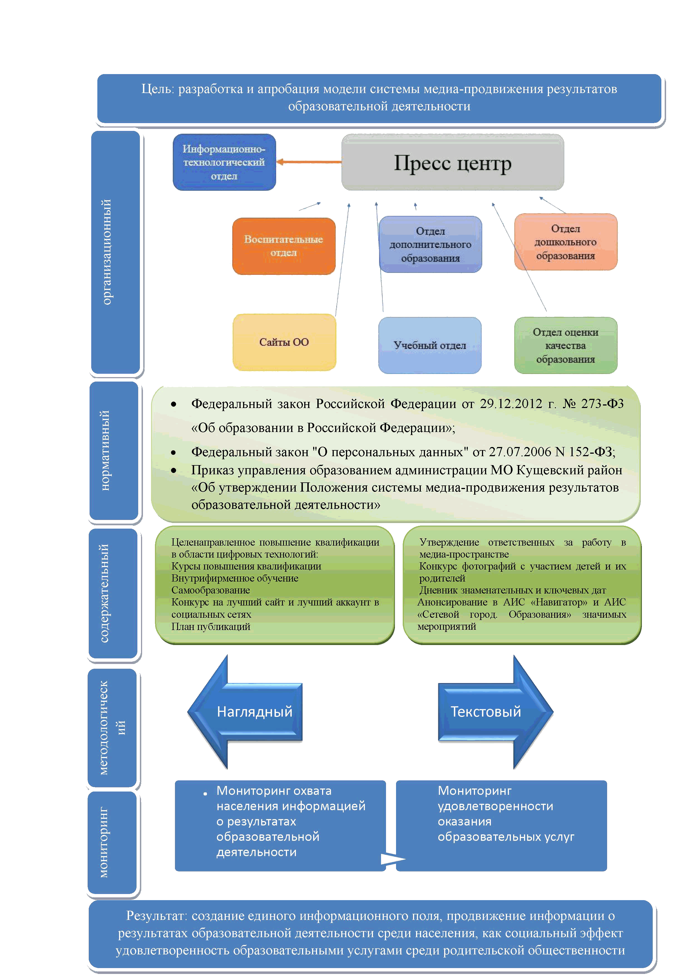
Планируемые результаты
повышение уровня взаимодействия образовательной организации и родительской общественности, более гибкое и оперативное реагирование на запросы общества
конкретные механизмы бесплатного медиа-продвижения результатов образовательной деятельности в обществе
новые механизмы, повышения качества образовательных услуг и удовлетворенность данными услугами родительской общественности
позитивное изменение уровня осведомленности родительской общественной об образовательной деятельности, и как итог повышение удовлетворенности качеством предоставления образовательных услуг, в том числе по результатам НОКО

Slide 3
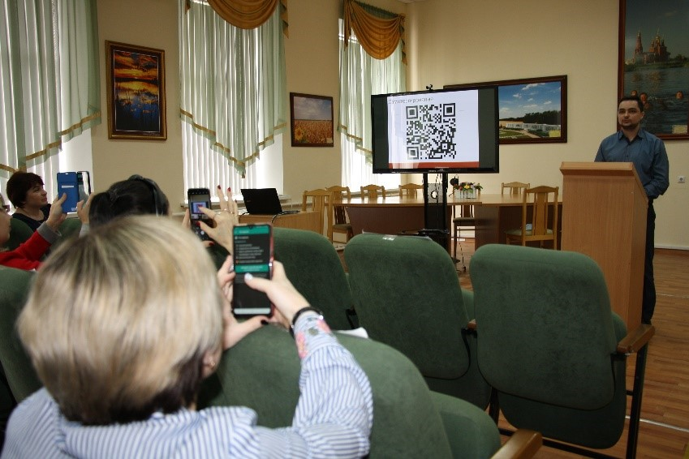
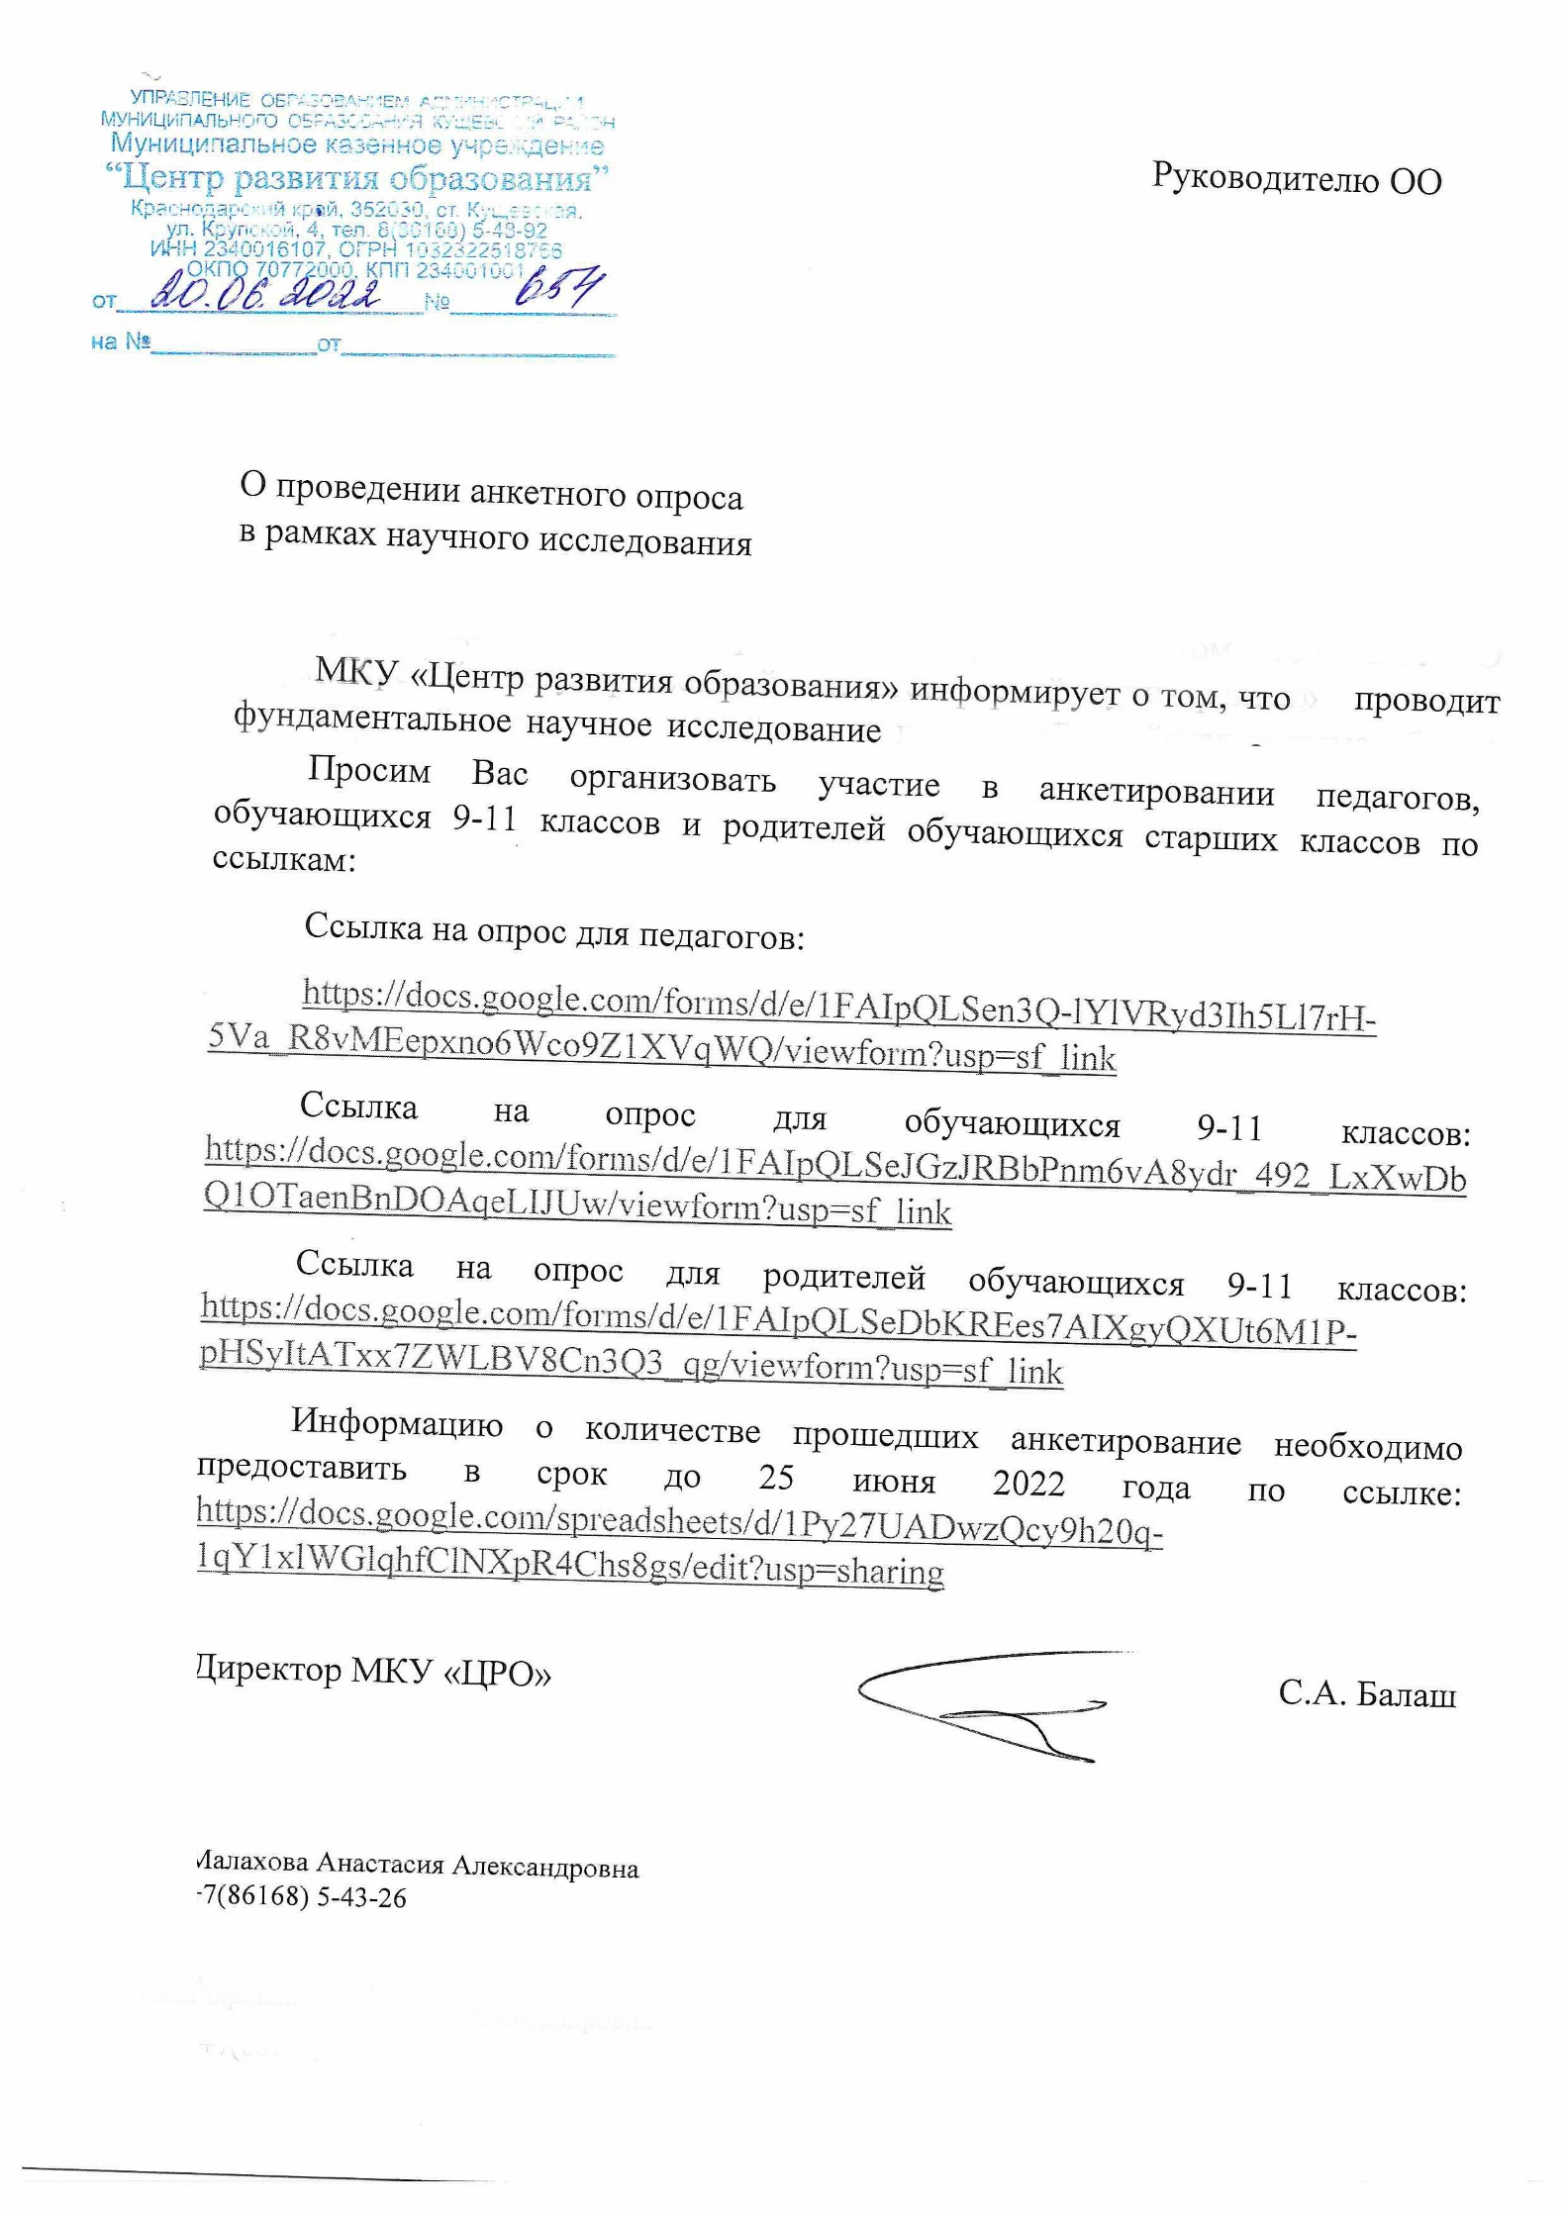
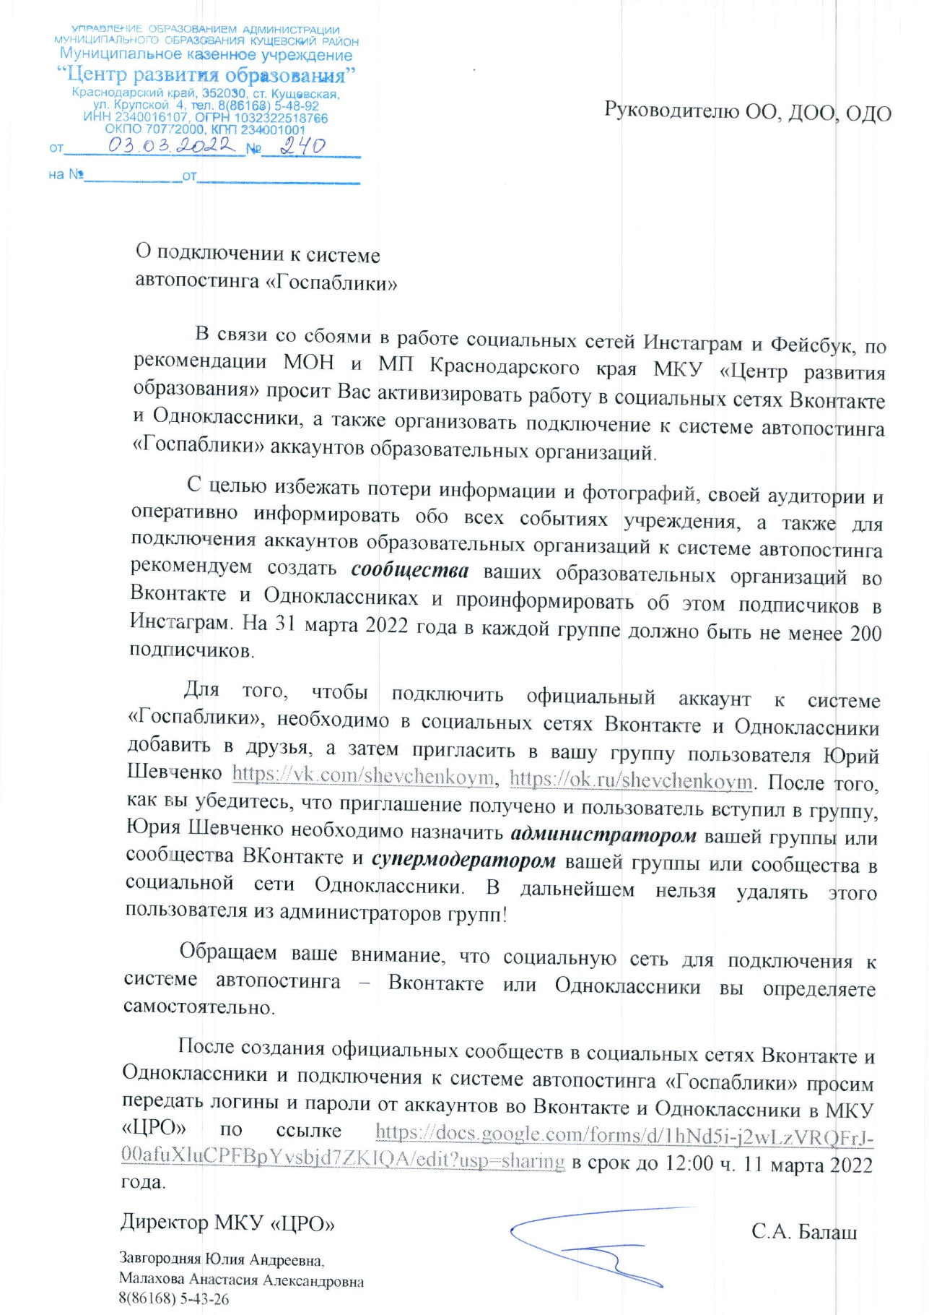
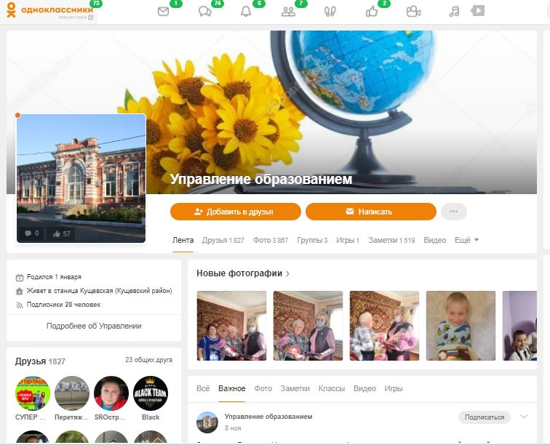
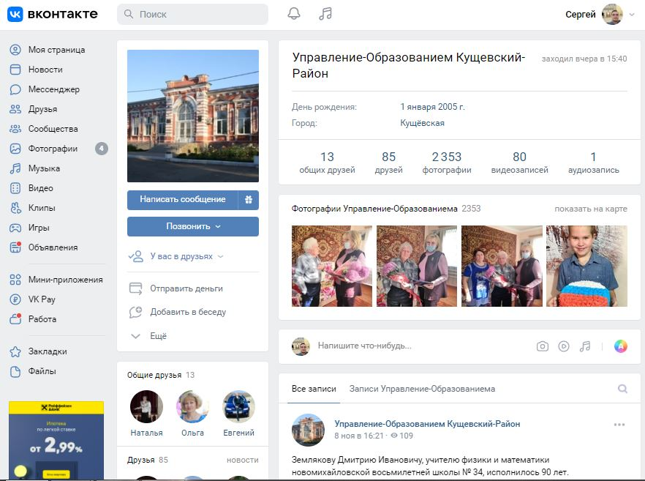
Муниципальная система медиа-продвижения результатов образовательной деятельности
Анкетирование и рекомендации
Обучение со специалистами ОО

Slide 4
Муниципальная система медиа-продвижения результатов образовательной деятельности
70
доз вакцин
99%
вакцинация

Slide 5
Спасибо за внимание!

